Slide 1

课程概况
第一部分：C++到Python的过渡（12学时讲授+12学时上机）
结构化程序设计（3+3）
面向对象程序设计（6+6）
数据类型初步、基本运算
类和对象
准备（1+1）
Anaconda安装
Jupyter Notebook使用
控制语句
函数、作用域
继承与多态（鸭子类型）
数据类型进阶
初识Python
IO编程与异常处理（2+2）
文件读写
异常处理
第二部分：传统到“积木式”编程的过渡
（6学时讲授+6学时上机）
第三部分：问题求解
（8学时讲授+8学时上机）
常用工具包（4+4）
Numpy
初识Python工具包（2+2）
传统编程回顾
Pandas
Matplotlib
工具包编程引入
问题求解示例
学生为主（4+4）
教师引导（4+4）
BP神经网络
问题发现、方法调研、步骤分解、编程实现、结果分析及未来研究方向探索
实验报告，课堂展示，交流讨论
LeNet-5卷积神经网络
以手写数字识别问题为例

Slide 2
第9次课程学习目标
1、掌握机器学习的两组重要概念：训练集、验证集、测试集，过拟合、欠拟合；
2、掌握可变类型与不可变类型、不可哈希与可哈希之间的联系；
3、区分不同的拷贝方式：直接赋值、浅拷贝、深拷贝（以列表为例）；
4、列表生成表达式和生成器的区别是什么？yield是如何执行的？
5、掌握Python中的异常处理方法。
第9次课程课后任务
1、继续完成课程大作业，注意目标导向、多交流（三个层次）：
层次1. 能够跑通一个卷积神经网络，发现卷积神经网络存在的问题及可能解决方案（所有同学，混淆矩阵）；
层次2. 能分析卷积神经网络的代码结构，理解部分代码的具体实现（大多数同学）；
层次3. 能结合发现的问题尝试改进代码（少数同学，建议结合数据集特点从类别不平衡角度开展研究）。
2、每名同学讲解上次上机课布置的编程作业（掌握集合和字典的作用）。

Slide 3
训练数据和测试数据
机器学习的目标是根据已有数据（即训练数据，也称为训练样本）设计模型并学习模型参数，使得学习后的模型能够在未知数据（即测试数据，也称为测试样本）上展现出较好的性能（即具有较低的泛化误差，或具有较强的泛化能力）。
在模型设计和参数学习时只能使用训练数据，而不能使用任何测试数据。

Slide 4
验证数据
将非测试用数据可进一步分为两部分，分别是训练数据和验证数据。
验证数据仅用于预测模型的泛化能力，而不参与模型的参数学习过程。
当可用于训练的数据本身就很少时，我们通常采用K折交叉验证方法来进行模型的设计。
所谓K折交叉验证，是指将可用于训练的数据近似等分为K份，每次训练时使用其中K-1份作为训练数据进行模型参数学习，而没有参与训练的那一份作为验证数据、用于进行模型泛化能力的预测。
K份数据中的每一份都用作验证数据一次后，K次实验结果的平均值即作为该模型泛化能力的预测依据。

Slide 5
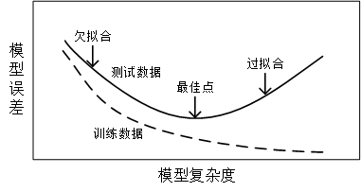
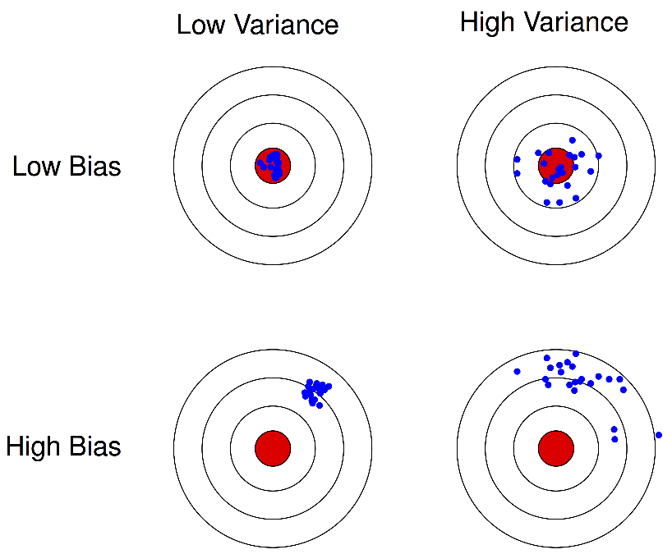
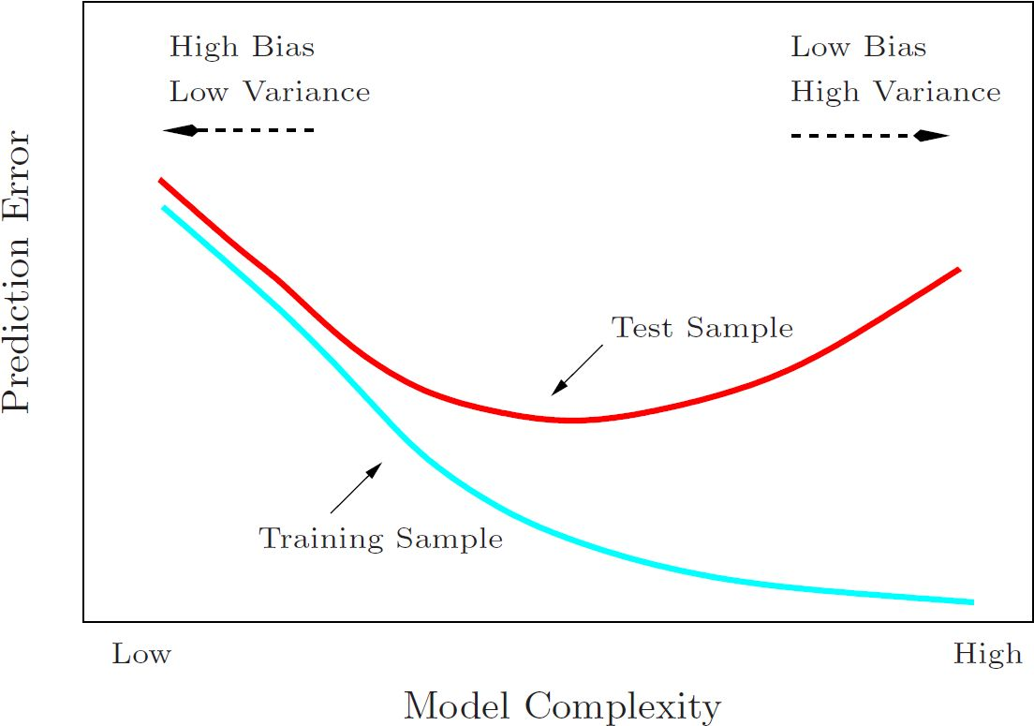
机器学习中要避免的两个问题
欠拟合：所设计的机器学习模型过于简单，无法表示数据中蕴含的复杂规律。
过拟合：所设计的机器学习模型过于复杂，其能够完美地对训练数据进行拟合，但在训练过程中未使用的测试数据上表现则很差。
https://blog.csdn.net/baichoufei90/article/details/87886893

Slide 6
可变类型和
不可变类型
可变类型和
不可变类型

Slide 7
可变类型和不可变类型
可变类型
即可以对该类型对象中保存的元素值做修改，如列表、字典都是可变类型。
不可变类型
即该类型对象所保存的元素值不允许修改，只能通过给对象整体赋值来修改对象所保存的数据。但此时实际上就是创建了一个新的不可变类型的对象、而不是修改原对象的值，如数字、字符串、元组都是不可变类型。

Slide 8
可变类型和不可变类型
例：可变类型对象和不可变类型对象示例
1 n1,n2=1,1 #定义两个整型变量n1和n2，都赋值为1
2 print('第 2行n1和n2的内存地址分别为：', id(n1), id(n2))
3 n2=3 #将n2重新赋值为3
4 print('第 4行n1和n2的内存地址分别为：', id(n1), id(n2))
5 n1=3 #将n1重新赋值为3
6 print('第 6行n1和n2的内存地址分别为：', id(n1), id(n2))

Slide 9
可变类型和不可变类型
例：可变类型对象和不可变类型对象示例
第2行n1和n2的内存地址分别为： 140724681233440 140724681233440
第4行n1和n2的内存地址分别为： 140724681233440 140724681233504
第6行n1和n2的内存地址分别为： 140724681233504 140724681233504

Slide 10
可变类型和不可变类型
7 s1,s2='Python','Python' #定义两个字符串变量s1和s2，都赋值为
#'Python'
8 print('第 8行s1和s2的内存地址分别为：', id(s1), id(s2))
9 s2='C++' #将s2重新赋值为'C++'
10 print('第10行s1和s2的内存地址分别为：', id(s1), id(s2))
11 s1='C++' #将s1重新赋值为'C++'
12 print('第12行s1和s2的内存地址分别为：', id(s1), id(s2))

Slide 11

可变类型和不可变类型
第8行s1和s2的内存地址分别为： 2484401162312 2484401162312
第10行s1和s2的内存地址分别为： 2484401162312 2484402647480
第12行s1和s2的内存地址分别为： 2484402647480 2484402647480

Slide 12
可变类型和不可变类型
13 t1,t2=(1,2,3),(1,2,3) #定义两个元组变量t1和t2，都赋值为(1,2,3)
14 print('第14行t1和t2的内存地址分别为：', id(t1), id(t2))
15 t2=(1,2,3) #t2被重新赋值为(1,2,3)
16 print('第16行t1和t2的内存地址分别为：', id(t1), id(t2))
第14行t1和t2的内存地址分别为： 2484401955176 2484401955392
第16行t1和t2的内存地址分别为： 2484401955176 2484401955464

Slide 13
可变类型和不可变类型
17 ls1,ls2=[1,2,3],[1,2,3] #定义两个列表变量ls1和ls2，都赋值为 #[1,2,3]
18 print('第18行ls1和ls2的内存地址分别为：', id(ls1), id(ls2))
19 ls2[1]=5 #将列表ls2中下标为1的元素值重新赋值为5
20 print('第20行ls1和ls2的内存地址分别为：', id(ls1), id(ls2))
21 ls2=[1,2,3] #ls2被重新赋值为[1,2,3]
22 print('第22行ls1和ls2的内存地址分别为：', id(ls1), id(ls2))

Slide 14
可变类型和不可变类型
第18行ls1和ls2的内存地址分别为： 2484400710216 2484400710280
第20行ls1和ls2的内存地址分别为： 2484400710216 2484400710280
第22行ls1和ls2的内存地址分别为： 2484400710216 2484401200264

Slide 15
可变类型和不可变类型
提示：可变类型的对象和不可变类型的对象的区别在于是否可修改对象中的元素值。对于可变类型的对象，如果对可变类型对象中的元素做修改，则不会创建新对象；而如果直接对其赋值，则也会创建一个新的对象。

Slide 16

多选题
1分
下列选项中，可变类型包括（ ）。
A
元组
B
列表
C
字符串
D
字典
提交

Slide 17
复制列表元素
复制列表元素

Slide 18
概述
Python中，通过赋值运算实际上是将两个变量指向同一个对象，而不是将一个变量的值赋给另一个变量。
两个变量指向同一个对象后，我们通过一个变量修改对象中元素的值，那么通过另一个变量访问对象时，访问到的对象中的元素值也是修改后的值。

Slide 19
概述
例：列表对象赋值示例。
ls1=[1,2,3] #创建列表对象并赋给变量ls1
ls2=ls1 #通过赋值运算ls2和ls1指向同一个对象
print('ls1和ls2的值分别为：',ls1,ls2)
print('ls1和ls2的内存地址分别为：',id(ls1),id(ls2))
ls1[1]=5 #将ls1中下标为1的元素值修改为5
print('ls1和ls2的值分别为：',ls1,ls2)

Slide 20
概述
ls1和ls2的值分别为： [1, 2, 3] [1, 2, 3]
ls1和ls2的内存地址分别为： 1977218523720 1977218523720
ls1和ls2的值分别为： [1, 5, 3] [1, 5, 3]
提示：通过赋值运算，ls1和ls2对应了同一个列表。

Slide 21
通过元素截取实现列表元素复制
例：利用元素截取方法，实现修改一个对象中的元素值不会影响另一个对象。
ls1=[1,2,3] #创建列表对象并赋给变量ls1
ls2=ls1[:] #通过ls1[:]将ls1的所有元素截取生成新对象并 #赋给ls2
print('ls1和ls2的值分别为：',ls1,ls2)
print('ls1和ls2的内存地址分别为：',id(ls1),id(ls2))
ls1[1]=5 #将ls1中下标为1的元素值修改为5
print('ls1和ls2的值分别为：',ls1,ls2)

Slide 22
通过元素截取实现列表元素复制
例：利用元素截取方法，实现修改一个对象中的元素值不会影响另一个对象。
ls1和ls2的值分别为： [1, 2, 3] [1, 2, 3]
ls1和ls2的内存地址分别为： 2021463056968 2021463057032
ls1和ls2的值分别为： [1, 5, 3] [1, 2, 3]

Slide 23
通过元素截取实现列表元素复制
例：利用元素截取方法，实现列表元素复制的问题。
ls1=[1,[2,3]] #创建列表对象并赋给变量ls1
ls2=ls1[:] #通过ls1[:]将ls1的所有元素截取生成新对象并赋给ls2
print('ls1和ls2的值分别为：',ls1,ls2)
print('ls1和ls2的内存地址分别为：',id(ls1),id(ls2))
ls1和ls2的值分别为： [1, [2, 3]] [1, [2, 3]]
ls1和ls2的内存地址分别为： 1416753996424 1416754486344

Slide 24
通过元素截取实现列表元素复制
例：利用元素截取方法，实现列表元素复制的问题。
print('ls1[1]和ls2[1]的内存地址分别为：',id(ls1[1]),id(ls2[1]))
ls1[1][0]=5 #将ls1下标为1的列表元素（即ls[1]）中下标为0的元 #素值修改为5
print('ls1和ls2的值分别为：',ls1,ls2)
ls1[1]和ls2[1]的内存地址分别为： 1416753996360 1416753996360
ls1和ls2的值分别为： [1, [5, 3]] [1, [5, 3]]

Slide 25
通过deepcopy函数实现列表元素复制
例：使用copy模块中的deepcopy函数，实现列表复制操作。
import copy #导入copy模块
ls1=[1,[2,3]] #创建列表对象并赋给变量ls1
ls2=copy.deepcopy(ls1) #通过调用deepcopy函数复制ls1生成新对象并赋给ls2
print('ls1和ls2的值分别为：',ls1,ls2)
print('ls1和ls2的内存地址分别为：',id(ls1),id(ls2))
ls1和ls2的值分别为： [1, [2, 3]] [1, [2, 3]]
ls1和ls2的内存地址分别为： 1942483404104 1942484025224

Slide 26
通过deepcopy函数实现列表元素复制
例：使用copy模块中的deepcopy函数，实现列表复制操作。
print('ls1[1]和ls2[1]的内存地址分别为：',id(ls1[1]),id(ls2[1]))
ls1[1][0]=5 #将ls1下标为1的列表元素（即ls[1]）中下标为0的元素值修改为5
print('ls1和ls2的值分别为：',ls1,ls2)
ls1[1]和ls2[1]的内存地址分别为： 1942483405896 1942484062280
ls1和ls2的值分别为： [1, [5, 3]] [1, [2, 3]]

Slide 27
单选题
1分
已知“a=[1,[2,3]]”且“b=a[:]”，则执行“a[1][0]=10”后，b的值为（ ）。
此题未设答案
A
[1,10]
B
[1,[2,3]]
C
[1,[10,3]]
D
报错
提交

Slide 28
列表生成表达式
列表生成表达式

Slide 29
列表生成表达式
当我们创建一个列表对象时，除了前面介绍的方法，还可以用列表生成表达式。
在列表生成表达式中，可以使用for、if以及一些运算生成列表中的元素。

Slide 30
列表生成表达式
例：
ls=[x*x for x in range(10)] #创建包含10个元素的列表对象并赋给ls
print(ls) #输出ls
[0, 1, 4, 9, 16, 25, 36, 49, 64, 81]
即通过for使得x在0至9范围内依次取值，对于每一个x，将x*x的计算结果作为列表对象中的元素。

Slide 31
列表生成表达式
01
还可以在for后面加上if判断。
例：
ls=[x*x for x in range(10) if x%2!=0] #创建由0至9中所有奇数的平方组 #成的列表对象
print(ls) #输出ls
[1, 9, 25, 49, 81]

Slide 32
列表生成表达式
01
另外，列表生成表达式中也支持多层循环的形式，这里只给出两层循环的例子。
例：
snolist=['1810101','1810102','1810103']
namelist=['李晓明','马红','张刚']
ls=['学号：'+sno+'，姓名：'+name for sno in snolist for name in namelist]
for stu in ls:
print(stu)

Slide 33
列表生成表达式
02
01
学号：1810102，姓名：张刚
学号：1810103，姓名：李晓明
学号：1810103，姓名：马红
学号：1810103，姓名：张刚
学号：1810101，姓名：李晓明
学号：1810101，姓名：马红
学号：1810101，姓名：张刚
学号：1810102，姓名：李晓明
学号：1810102，姓名：马红

Slide 34
多选题
1分
下列选项中，能够生成列表[1,3,5]的语句包括（ ）。
A
list(range(1,7,2))
B
list(range(1,5,2))
C
[x for x in range(7) if x%2!=0]
D
[2*x+1 for x in range(3)]
提交

Slide 35
生成器
生成器

Slide 36
生成器
当一个列表中包含大量元素时，如果一次性生成这些元素并保存在列表中，将占用大量的内存空间（有的情况下可用内存甚至无法满足存储需求）。
01
对于这个问题，我们可以通过生成器（generator）来解决，即根据需要进行计算并获取列表中某个元素的值。
02
将列表生成表达式中的一对中括号改为一对小括号即可得到生成器，对于生成器对象，也可以像其他可迭代对象一样使用for循环遍历对象中的每一个元素。
03

Slide 37
例：
g=(x*x for x in range(10)) #创建一个生成器对象并赋给g
print('g的类型为：',type(g))
for i in g:
print(i, end=' ')
g的类型为： <class 'generator'>
0 1 4 9 16 25 36 49 64 81

Slide 38
生成器
如果生成元素的方法比较复杂，不适合用for循环方式实现，我们还可以借助yield关键字利用函数实现生成器的功能。
01
例：实现faclist函数，依次生成1的阶乘、2的阶乘、…、n的阶乘。
02

Slide 39
例：
def faclist(n): #定义函数faclist
result=1
for i in range(2,n+1): #i在2至n范围内依次取值
yield result #遇到yield即暂停执行并返回result，下次执行时继续 #从此处开始执行
result*=i #将i乘到result上
for i in faclist(10): #遍历faclist并输出每个元素的值
print(i, end=' ')
1 2 6 24 120 720 5040 40320 362880

Slide 40
多选题
1分
生成器和列表生成表达式的区别包括（ ）。
A
生成器使用一对小括号，而列表生成表达式使用一对中括号
B
生成器可根据需要计算并返回一个元素的值，而列表生成表达式一次性生成所有元素的值
C
生成器中允许使用while循环，而列表生成表达式中不允许
D
生成器中不允许使用if，而列表生成表达式中允许
提交

Slide 41
异常的定义和分类
异常的定义和分类

Slide 42
异常的定义
异常是指因程序运行时发生错误而产生的信号。
如果程序中没有对异常进行处理，则程序会抛出该异常并停止程序运行。
为了保证程序的稳定性和容错性，我们需要在程序中捕获可能的异常并对其进行处理，使得程序不会因异常而意外停止。

Slide 43


异常的分类
异常可以分为语法错误和逻辑错误两类。
语法错误
语法错误是指编写的程序不符合编程语言的语法要求。
例如，将下面的代码放在名字为test.py的Python脚本文件中：

Slide 44
异常的分类
if True
print('Hello World!')
File "test.py", line 1
if True
^
SyntaxError: invalid syntax

Slide 45
逻辑错误
逻辑错误是指虽然编写的程序符合编程语言的语法要求，但要执行的数据操作不被系统或当前环境所支持。
异 常 | 描 述
AssertionError | 当assert语句失败时引发该异常
AttributeError | 当访问一个属性失败时引发该异常
ImportError | 当导入一个模块失败时引发该异常
IndexError | 当访问序列数据的下标越界时引发该异常
KeyError | 当访问一个映射对象（如字典）中不存在的键时引发该异常
MemoryError | 当一个操作使内存耗尽时引发该异常
NameError | 当引用一个不存在的标识符时引发该异常
OverflowError | 当算术运算结果超出表示范围时引发该异常
RecursionError | 当超过最大递归深度时引发该异常
RuntimeError | 当产生其他所有类别以外的错误时引发该异常
StopIteration | 当迭代器中没有下一个可获取的元素时引发该异常

Slide 46
逻辑错误
异 常 | 描 述
TabError | 当使用不一致的缩进方式时引发该异常
TypeError | 当传给操作或函数的对象类型不符合要求时引发该异常
UnboundLocalError | 引用未赋值的局部变量时引发该异常
ValueError | 当内置操作或函数接收到的参数具有正确类型但不正确值时引发该异常
ZeroDivisionError | 当除法或求模运算的第2个操作数为0时引发该异常
FileNotFoundError | 当要访问的文件或目录不存在时引发该异常
FileExistsError | 当要创建的文件或目录已存在时引发该异常

Slide 47

逻辑错误
例：逻辑错误引发的异常示例。
1 10*(1/0)
2 4+a*3
3 '2'+2
1 ZeroDivisionError: division by zero
2 NameError: name 'a' is not defined
3 TypeError: can only concatenate str (not "int") to str

Slide 48
单选题
1分
执行“a=10*1/0”语句时，会产生（ ）异常。
A
TypeError
B
ValueError
C
ZeroDivisionError
D
KeyError
提交

Slide 49
异常处理-try except
异常处理-try except

Slide 50
概述
使用try except语句可以捕获异常并做异常处理，其语法格式为
try:
try子句的语句块
except 异常类型1:
异常类型1的处理语句块
except 异常类型2:
异常类型2的处理语句块
…
except 异常类型N:
异常类型N的处理语句块

Slide 51
概述
try except语句的处理过程为：
GAME
执行try子句的语句块。如果没有异常发生，则except子句不被执行。
如果有异常发生，则根据异常类型匹配每一个except关键字后面的异常名，并执行匹配的那个except子句的语句块；
如果异常类型与所有except子句都不匹配，则该异常会传给更外层的try except语句；
如果异常无法被任何的except子句处理，则程序抛出异常并停止运行。

Slide 52
例：try except语句使用示例
for i in range(3): #循环3次
try:
num=int(input('请输入一个数字：'))
print(10/num)
except ValueError:
print('值错误！')
except:
print('其他异常！')
请输入一个数字：abc
值错误！
请输入一个数字：0
其他异常！
请输入一个数字：10
1.0

Slide 53
例：try except语句使用示例
提 示
except子句后面的异常类型，既可以是单个异常
类型，如“except ValueError:”；
也可以是由多个异常类型组成的元组，如“except (TypeError, ZeroDivisionError):”；
还可以为空，即“except:”，表示捕获所有的异常。

Slide 54
主观题
答案解析
10分
答案解析
编写程序实现以下功能：在字符串s1中检索指定字符串s2，获取所有匹配字符串的起始字符位置，要求使用字符串的index方法进行检索。
def findsubstr(str,sub):
beg=0
rlt=[]
while True:
try:
pos=str.index(sub,beg)
rlt.append(pos)
beg=pos+1
except ValueError:
break
return rlt
if __name__=='__main__':
r=findsubstr('cat dog cat dog cat cat dog','cat')
print('匹配字符串的起始字符下标为：',r)
正常使用主观题需2.0以上版本雨课堂
作答
可为此题添加文本、图片、公式等解析，且需将内容全部放在本区域内。正常使用需3.0以上版本

Slide 55
异常处理-else、
finally和raise
异常处理-else、
finally和raise

Slide 56
else
else子句是try except语句中的一个可选项。
如果try子句执行时没有发生异常，则在try子句执行结束后会执行else子句；
否则，如果发生异常，则else子句不会执行。

Slide 57
else
例
else子句示例。
for i in range(3): #循环3次
try:
num=int(input('请输入一个数字：'))
print(10/num)
except ValueError:
print('值错误！')
except:
print('其他异常！')
else:
print('else子句被执行！')
请输入一个数字：abc
值错误！
请输入一个数字：0
其他异常！
请输入一个数字：10
1.0
else子句被执行！

Slide 58
finally
finally子句是try except语句中的另一个可选项。
无论try子句执行时是否发生异常，finally子句都会被执行。

Slide 59
finally
例
finally子句示例。
for i in range(3): #循环3次
try:
num=int(input('请输入一个数字：'))
print(10/num)
except ValueError:
print('值错误！')
except:
print('其他异常！')
finally:
print('finally子句被执行！')
请输入一个数字：abc
值错误！
finally子句被执行！
请输入一个数字：0
其他异常！
finally子句被执行！
请输入一个数字：10
1.0
finally子句被执行！

Slide 60
raise
除了系统遇到错误产生异常外，我们也可以使用raise产生异常。
例
raise使用示例。
1 for i in range(2): #循环2次
2 try:
3 num=int(input('请输入一个数字：'))
4 if num==0:
5 raise ValueError('输入数字不能为0！')
6 print(10/num)
7 except ValueError as e:
8 print('值错误：',e)
请输入一个数字：0
值错误： 输入数字不能为0！
请输入一个数字：10
1.0

Slide 61
单选题
1分
无论try子句执行时是否发生异常，都会执行的子句是（ ）。
A
else
B
finally
C
except
D
不存在
提交

Slide 62
异常处理-断言和自定义异常
异常处理-断言和自定义异常

Slide 63
断言
使用assert可以判断一个条件是否成立，如果成立则继续执行后面的语句；如果不成立则会引发AssertionError异常。
例
assert使用示例。
for i in range(2): #循环2次
try:
num=int(input('请输入一个数字：'))
assert num!=0
print(10/num)
except AssertionError:
print('断言失败！')
请输入一个数字：0
断言失败！
请输入一个数字：10
1.0

Slide 64
自定义异常
自定义异常，实际上就是以BaseException类作为父类创建一个子类。
例
自定义异常示例。
class ScoreError(BaseException): #以BaseException类作为父类创建ScoreError类
def __init__(self,msg): #定义构造方法
self.msg=msg
def __str__(self): #定义__str__方法，将ScoreError类对象转换为字符串时自动调用
return self.msg

Slide 65
自定义异常
if __name__=='__main__':
for i in range(2): #循环2次
try:
score=int(input('请输入一个成绩：'))
if score<0 or score>100:
raise ScoreError('输入成绩为%d，成绩应在0-100之间'%score)
print('输入成绩为%d'%score)
except ScoreError as e:
print('分数错误：',e)

Slide 66
自定义异常
请输入一个成绩：90
输入成绩为90
请输入一个成绩：-1
分数错误： 输入成绩为-1，成绩应在0-100之间

Slide 67
填空题
1分
[填空1]请写出下面程序的输出结果。
for i in range(2):
try:
num=(i+1)*5
assert num%2!=0
print(num)
except AssertionError:
print('AssertionError:%d'%num)
正常使用填空题需3.0以上版本雨课堂
作答

